Slide 1

আজকের ক্লাসে সকলকে
স্বাগতম

Slide 2

উস্থাপনায়ঃ
রতন কান্তি নাথ
সহকারি শিক্ষক,
রেইছা ঊচ্চ বিদ্যালয়,
বান্দরবান সদর, বান্দরবান পার্বত্য জেলা
mobile :01812686321.
mailto:ratankantinath21@gmail.com
Teacher ID: 445374

Slide 3
বিজ্ঞান
শ্রেণি: অষ্টম
অধ্যায়: সপ্তম
বিষয়বস্তু:(ওজনহীনতা)
সময় ৪০ মিঃ

Slide 4
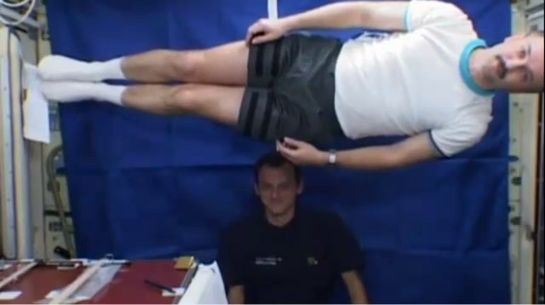
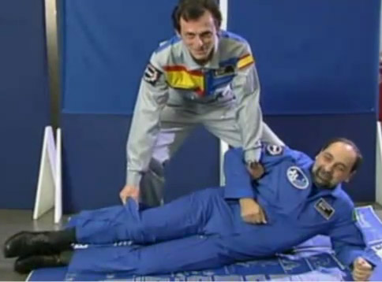
নিচের ঘটনাটি লক্ষ কর
এখানে লোকটিকে সহজে উঠাতে পারছেন কেনো?
এখানে লোকটিকে উঠাতে পারছেনা কেনো?
Notes:
ওজনের পার্থক্যের দরুন সংঘটিত এই ঘটনাটির ভিডিওটি দেখিয়ে এবং পাঠ সংশ্লিষ্ট প্রশ্নোত্তরের মাধ্যমেপাঠের প্রতি মনোযোগ আকর্ষণ এবং শিরোনাম শিক্ষার্থীদের কাছ থেকে বের করার জন্য স্লাইডটি ব্যবহার করা হয়েছে। সংশ্লিষ্ট অন্য কোন ঘটনা প্রদর্শন করে পাঠ সংশ্লিষ্ট প্রশ্নোত্তরের মাধ্যমেও এ কাজটি করা যেতে পারে। কোন প্রশ্নের উত্তর সরাসরি না বলে দেয়াই ভালো । তবে বিশেষ ক্ষেত্রে শিক্ষার্থীদের কাছ থেকে উত্তর বের করতে সাহায্য করা যেতে পারে। বিষয়শিক্ষক ইচ্ছে করলে স্লাইডে উল্লেখিত প্রশ্নগুলো মুছে দিয়ে নিজের মত প্রশ্ন করতে পারেন।

Slide 5
ওজনহীনতা

Slide 6
শিখনফল
এই পাঠ শেষে শিক্ষার্থীরা...
ওজনহীনতা কী তা বলতে পারবে
ওজনহীনতার কারণ ব্যাখ্যা করতে পারবে

Slide 7
লিফটে ও মহাশূন্যে ওজনের তারতম্য : ওজনহীনতা ভূপৃষ্ঠের কোনাে একটি স্থানে g এর মান নির্দিষ্ট , ফলে সেখানে কোনাে ব্যক্তির ওজনও নির্দিষ্ট । তা সত্ত্বেও সেখানে কোনাে ব্যক্তির ওজনের ভিন্নতা অনুভব করতে পারেন এবং নিজেকে ওজনহীনও মনে করতে পারেন । আসলে ওজন আর ওজন অনুভব করা এক কথা নয় । পৃথিবীতে কোনাে ব্যক্তির উপর পৃথিবীর আকর্ষণ বল থাকবেই । ফলে তার ওজন থাকবেই কিন্তু তিনি সেই ওজন অনুভব করবেন কেবলমাত্র তখনই যখন তার ওজনের সমান ও বিপরীতমুখী কোনাে প্রতিক্রিয়া বল তার উপর প্রযুক্ত হবে । আমরা যখন লিফটে চড়ে উঁচু দালানে উঠানামা করি তখন আমরা ওজনের তারতম্য অনুভব করি । আমরা যখন কোনাে স্থির লিফটে দাঁড়াই তখন আমরা লিফটের মেঝের উপর আমাদের ওজনের সমান বল প্রয়ােগ করি , লিফটও আমাদের উপর ওজনের সমান ও বিপরীতমুখী প্রতিক্রিয়া বল প্রয়ােগ করে আমরা আমাদের ওজনের অস্তিত্ব টের পাই । কিন্তু লিফট যদি উপরের দিকে উঠতে থাকে তখন স্থির অবস্থান থেকে উপরের দিকে যাত্রা করায় লিফটটির উপরের দিকে একটি ত্বরণ সৃষ্টি হয় ফলে লিফটের সাপেক্ষে আমাদের ত্বরণ হয় g এর চেয়ে বেশি । এ বর্ধিত ত্বরণের জন্য আমরা লিফটের উপর আমাদের ওজনের চেয়ে বেশি বল প্রয়ােগ করি । তখন লিফটও আমাদের উপর বিপরীতমুখী যে প্রতিক্রিয়া বল প্রয়ােগ করে তা আমাদের ওজনের চেয়ে বেশি হয় এবং নিজেদেরকে ভারী অনুভব করি । কিন্তু এরপর লিফট যখন সমবেগে উপরের দিকে উঠতে থাকে তখন তার কোনাে ত্বরণ থাকে না , ফলে আমরা আর ওজনের চেয়ে অতিরিক্ত বল অনুভব করি না , কেবল ওজনই অনুভব করি । অপ্রপক্ষে লিফট যখন নিচে নামতে শুরু করে তখন স্থির অবস্থান থেকে একটি ত্বরণ সৃষ্টি হয় এবং লিফটের সাপেক্ষে আমাদের ত্বরণ g এর চেয়ে কম হয় । এ কম ত্বরণ নিয়ে আমরা লিফটের উপর আমাদের ওজনের চেয়ে কম বল প্রয়ােগ করি । ফলে , আমরা হালকা বােধ করি অর্থাৎ আমাদের ওজন কম মনে হয় । লিফট যদি মুক্তভাবে নিচে পড়ে অর্থাৎ , লিফটেরও যদি g ত্বরণ হয় , তবে লিফটের সাপেক্ষে আমাদের ত্বরণ হবে ( g g ) অর্থাৎ শূন্য । ফলে আমরা লিফটের উপর কোনাে বল প্রয়ােগ করব না । তখন লিফটও আমাদের ওজনের বিশ্রীতে আমাদের উপর কোনাে প্রতিক্রিয়া বল প্রয়ােগ করবে এবং আমরা নিজেদেরকে ওজনহীন মনে করব । কোনাে লিফটের কেবল বা দড়ি ছিড়ে গিয়ে লিফটটি যদি অভিকর্ষের প্রভাবে নিচে পড়ে তখন এ অবস্থার উদ্ভব হবে । এ অবস্থায় যদি লিফটের ছাদ থেকে ঝুলন্ত বা লিফটে দাড়ানাে কোনাে ব্যক্তির হাতে ধরা স্প্রিং নিক্তি থেকে একটি বস্তু ঝুলিয়ে দেওয়া হয় , তাহলে দেখা যাবে প্রিং নিক্তির কাটা শূন্য দাগে অবস্থান করছে । অর্থাৎ , বস্তুটির ওজন শূন্য । -

Slide 8
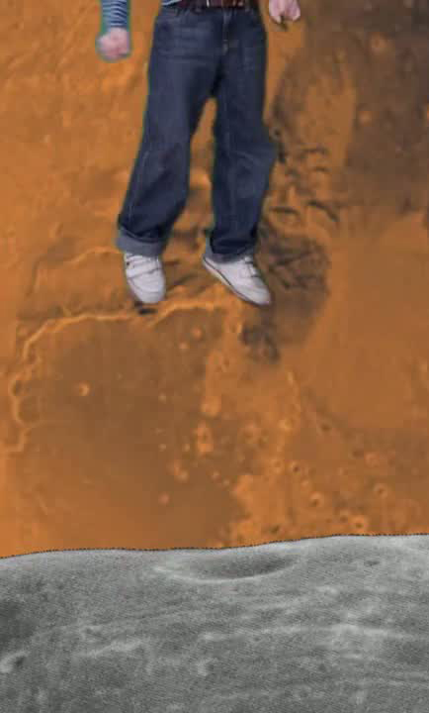
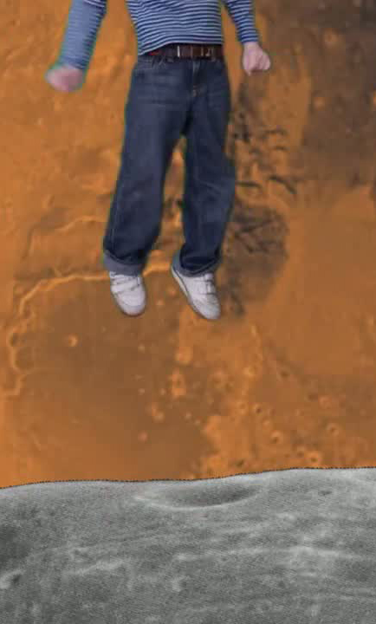
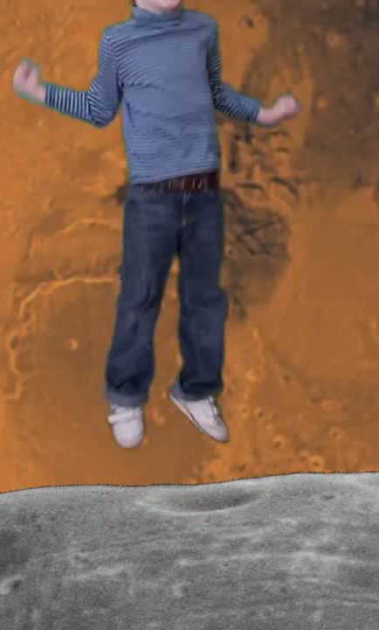
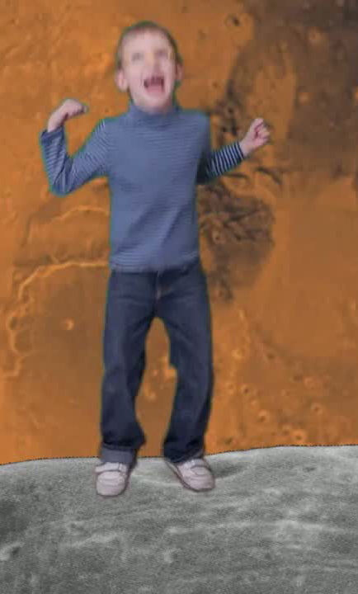
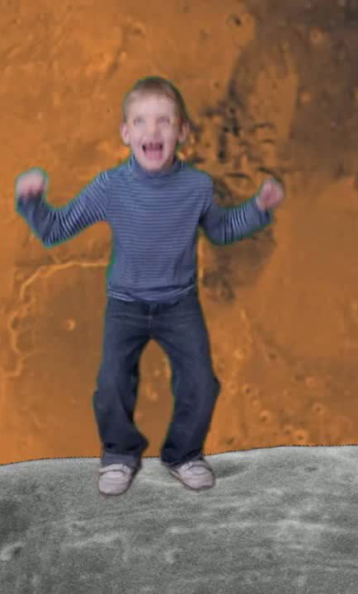
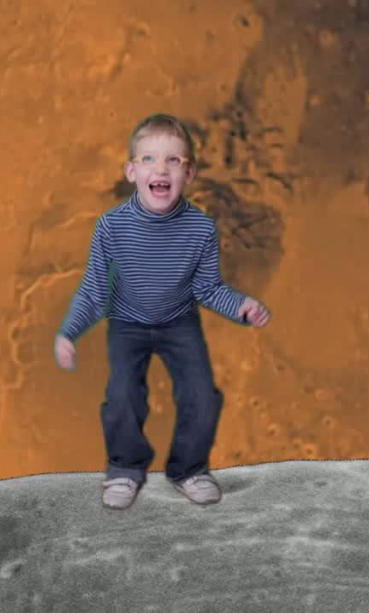
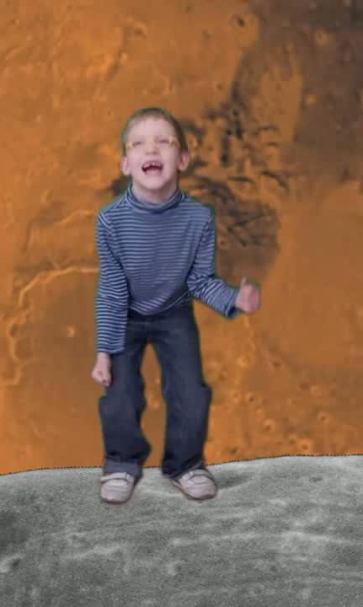
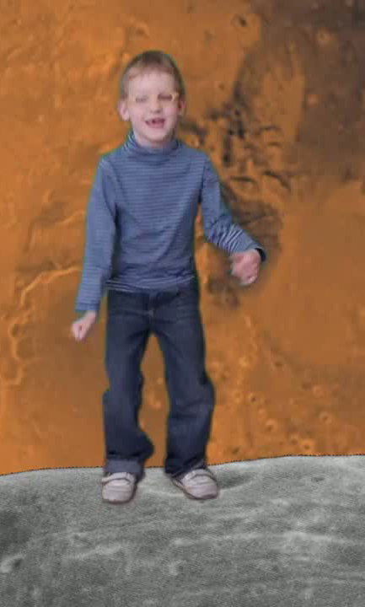
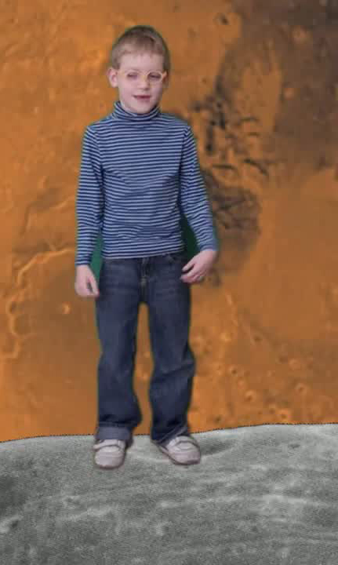
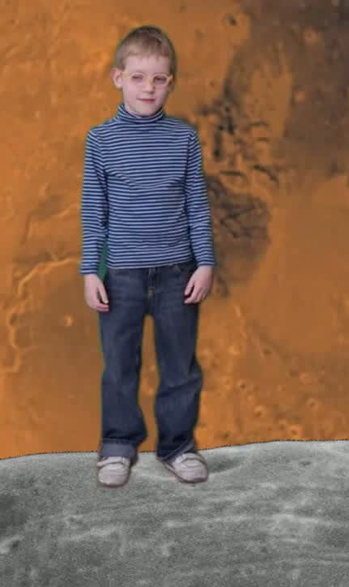
নিচের ঘটনাটি লক্ষ কর
বালকটি লাফিয়ে উপরে উঠার পর
আবার ভূ-পৃষ্ঠে ফিরে আসছে কেনো?
এই অভিকর্ষ বলের পরিমাণ কত?
ভূ-পৃষ্ঠ কি বালকটির উপর বল প্রয়োগ করছে?
অভিকর্ষ বল
প্রতিক্রিয়া বলের পরিমাণ কত?
বালকটির ওজনের সমান?
প্রতিক্রিয়া বল

Slide 9
বালকটি দুই অবস্থানেই কী একই ওজন অনুভব করবে?
বালকটি এখানে কী ওজন অনুভব করছে?
বালকটি কখন ওজন অনুভব করবে না?
যখন অভিকর্ষ বল বা প্রতিক্রিয়া বল কাজ করবে না?

Slide 10
জোড়ায় কাজ
ওজনহীনতা কী?

Slide 11
লিফটে উঠা-নামার সময় ওজন কম-বেশি হবে কী?
কখন আমাদের ওজন বেশি হয়?
কখন আমাদের ওজন কম হয়?

Slide 12

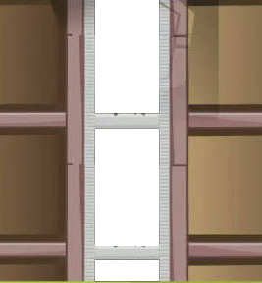

লিফট উপরে উঠার সময় ওজন বেশি হয় কেনো?
উপরে উঠার সময় লিফটের মধ্যে আমরা নিজেদেরকে কি ভারী অনুভব করব?
কেনো ভারী অনুভব করব?
mg নিউটন এর বেশি
লিফটটি উপরে উঠার সময় লোকটি লিফটের
মেঝে কত নিউটন বল প্রয়োগ করবে?
ওজনের সমান
mg নিউটন
লোকটি লিফটের মেঝে কী
পরিমাণ বল প্রয়োগ করবে?

Slide 13
লিফট নামার সময় ওজন কম হয় কেনো?
ওজনের সমান
mg নিউটন
লোকটি লিফটের মেঝে কী
পরিমাণ বল প্রয়োগ করবে?
নিচে নামার সময় লিফটের মধ্যে আমরা নিজেদেরকে কি হালকা অনুভব করব কী?
কেনো হালকা অনুভব করব?
লিফটটি নিচে নামার সময় লোকটি লিফটের
মেঝে কত নিউটন বল প্রয়োগ করবে?
mg নিউটন এর কম

Slide 14


ওজনের সমান
mg নিউটন
লোকটি লিফটের মেঝে কী
পরিমাণ বল প্রয়োগ করবে?
g ত্বরণে নিচে নামার সময় লিফটের মধ্যে আমরা কি নিজেদের ওজন অনুভব করব ?
ওজনহীন অনুভব করব?
লিফটটি g ত্বরণে নিচে নামার সময় লোকটি
লিফটের মেঝে কত নিউটন বল প্রয়োগ করবে?
m(g-g) বা 0 নিউটন

Slide 15
নিচের ঘটনাটি লক্ষ কর
মহাশূন্যযানটি অন্য কোন অবস্থায় থাকলে মহাশূন্যচারী নিজেকে ওজনহীন অনুভব করবে?
মহাশূন্যযানটি সবসময় পৃথিবী থেকে সমান উচ্চতায় থাকতে হবে কী?
মহাশূন্যচারী মহাশূন্যযানের দেয়ালে বল প্রয়োগ করছে কি?
মহাশূন্যযানটি পৃথিবী থেকে সমান দূরত্ব বজায় রাখছে কী?
মহাশূন্যচারীরা কেনো নিজেকে ওজনহীন অনুভব করছে?

Slide 16
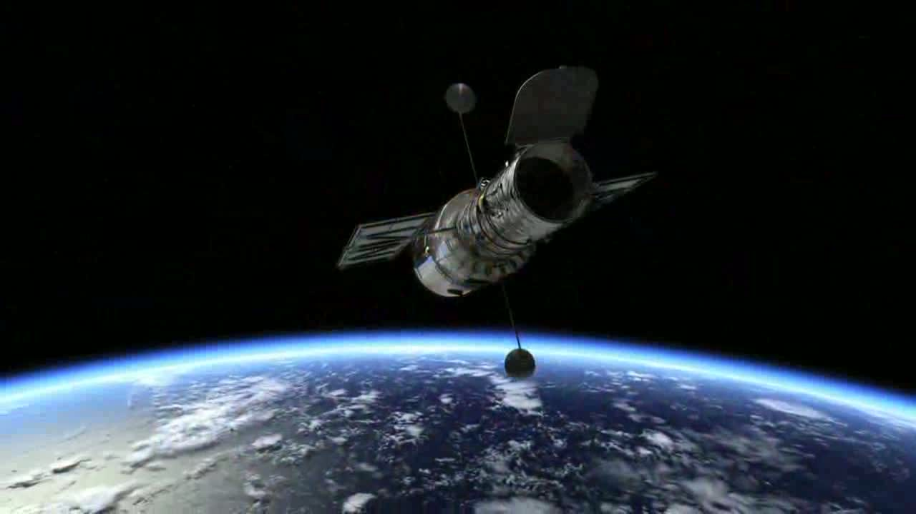
দলগত কাজ
এই টেলিস্কোপটি নির্দিষ্ট উচ্চতায়
রেখে পৃথিবীর চারদিকে ঘুরাতে
হলে কী ব্যবস্থা গ্রহণ করতে হবে।

Slide 17
মূল্যায়ন
মহাশূন্যচারী নিজেকে ওজনহীন অনুভব করবে যখন মহাশূন্যযান-
(i) g ত্বরণে পৃথিবীকে বৃত্তাকারে প্রদক্ষিণ করবে
(ii) মুক্তভাবে না পড়ে মহাশূন্যে স্থির দাড়িয়ে থাকবে
(iii) খাড়া উপরের দিকে উঠতে থাকবে
নিচের কোনটি সঠিক?
(ক) i , iii
(খ) i , ii
(গ) i , ii, iii
(ঘ) ii , iii
লিফটটে আমরা কখন নিজেকে অপেক্ষাকৃত হালকা অনুভব করবো?
(ক) উপরের দিকে উঠার সময়
(খ) g ত্বরণে নিচের দিকে পড়ার সময়
(গ) নিচের দিকে নামার সময়
(ঘ) g ত্বরণে উপরের দিকে উঠার সময়

Slide 18
বাড়ির কাজ
১০০ কেজি ভরের একটি বস্তুকে চাঁদে নিয়ে গেলে ওজনের পরিবর্তন কত হবে?

Slide 19
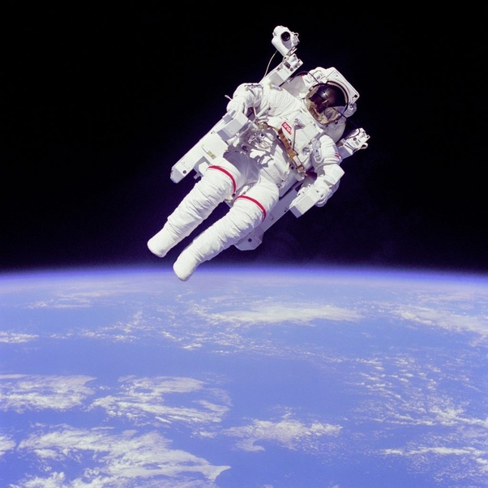
ধন্যবাদ সবাইকে

